Slide 1
NodeJS 프로그래밍
Step 1
컴스터디21 - IT학습카페
cafe.naver.com/comstudy21

Slide 2
1주차 목차
노드의 특징과 아키텍처
개발도구 설치하기
첫번째 노드 프로젝트 만들기
콘솔에서 Log 출력, 프로세스 객체 확인
외장모듈과 내장모듈 사용하기
os모듈
path모듈
주소 문자열과 요청 파라미터 다루기
이벤트 보내고 받기
파일 다루기
http모듈
fs모듈
웹서버 만들기

Slide 3
노드js 프로그래밍 개요

Slide 4
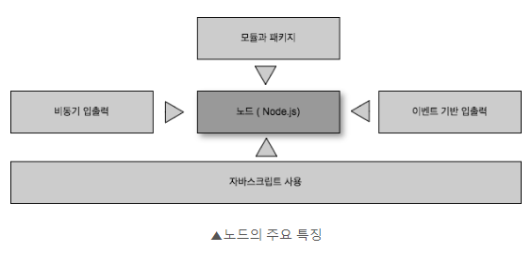
노드의 주요 특징
노드(Node.js)는 자바스크립트를 이용해서 서버를 만들 수 있는 개발 도구.
노드의 주요 특징
모듈과 패키지
비동기 입출력
이벤트 기반 입출력

Slide 5
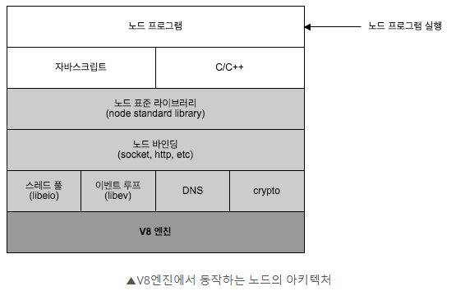
노드의 아키텍처
V8엔진에서 동작하는 노드의 아키텍처

Slide 6
개발도구 설치
크롬브라우저 설치
https://www.google.co.kr/chrome/
브라켓 설치
http://brackets.io/
노드 설치
노드 REPL 실행
브라켓 플러그인 설치
브라켓츠 확장기능 버튼
Emmet 설치
NodeJS Integration 설치
Open project in terminal 설치
Node Tool Suite(NTS) - 선택설치
https://sourceforge.net/projects/nodeclipse/files/Enide-Studio/

Slide 7
첫번째 노드 프로젝트
자바스크립트 파일 만들어 실행하기
console.log('hello world!');
브라켓츠 Node 플러그인에서 실행(Ctrl + Shift + N)
브라켓츠 > NodeJS > Start(current NodeJS file)
CMD에서 실행
node [파일명.js] [파라미터]

Slide 8
콘솔에 Log 뿌리기
자바스크립트의 전역객체 자료형
- console : 콘솔창에 결과를 보여주는 객체
- process : 프로세스의 실행에 대한 정보를 다루는 객체
- export : 모듈을 다루는 객체
명령 프롬프트에 입력
- console.log('숫자 보여주기: %d', 10)
- console.log('문자열 보여주기: %s', '미스터 션샤인')
- console.log('JSON 객체 보여주기: %j', {"name":"김태리"})
console 객체의 주요 메소드
- console.log() : 콘솔에 로그를 출력한다.
- console.dir(object) : 객체의 속성 출력
- console.time(id) : 실행 시간 측정 시작
- console.timeEnd(id) : 실행 시간 측정 끝

Slide 9
콘솔에 Log 뿌리기 예제
console객체를 이용해서 반복문의 실행 시간을 체크 하는 예제
var result = 0;
console.time('time_check');
for(var i=1; i<=10000; i++) {
result += i;
}
console.timeEnd('time_check');
console.log('1~10000까지 더한 결과: %d', result);
//실행한 파일 정보를 알려주는 전역 정보
console.log('현재 실행한 파일 명: %s', __filename);
console.log('현재 실행한 파일 패스: %s', __dirname);

Slide 10
프로세스 객체
process 객체 : 프로그램을 실행했을때 만들어지는 프로세스 정보
process 객체의 주요 속성/메소드
- argv : 프로세스를 실행할 때 전달되는 파라미터(매개변수) 정보
- env : 환경 변수 정보
- exit() : 프로세스 끝내는 메소드

Slide 11
프로세스 속성값 확인 예제
process.argv 속성 값 확인 하기
console.log(process.argv.length);
console.log(process.argv);
if(process.argv.length > 2) {
console.log('세 번째 파라미터의 값 : %s', process.argv[2]);
}
process.argv.forEach(function(item, index) {
console.log(index + ' : ', item);
});
//console.dir(process.env);
console.log('os환경변수의 값: ', process.env['os'])

Slide 12
모듈 사용하기

Slide 13
모듈 사용하기
node_weekend01_ex03.js 파일
var calc = {}
calc.minus = function(a, b) {
return a - b;
}
//console.log('calc.minus(1,2) => ', calc.minus(1,2));
module.exports = calc;
//module.exports = calc와 exports.add=function(){} 문장을 함께 사용 할수 없다.
/*exports.add = function(a, b) {
return a + b;
}*/
exports 설정을 해 둔 파일을 require 로 불러서 사용.
node_weekend01_ex04.js 파일
var calc = require('./node_weekend01_ex03');
//console.log('calc.add(2,3) => ', calc.add(2,3));
console.log('calc.minus(5,3) => ', calc.minus(5,3))
만약 파일이 없다면 폴더 이름을 찾아서 해당 폴더 안에 있는 파일을 불러들인다. 이때 해당 폴더에는 index.js 파일이 존재 해야 한다.

Slide 14
외장모듈 사용
[외장모듈 사용하기]
외장모듈을 불러올때는 상대경로 대신 모듈명을 바로 사용
require('모듈명');
npm(Node Package Manager)를 이용해서 모듈 설치
> npm install -g nconf --save
nconf : 시스템 환경변수에 접근 가능한 모듈
-g : 글로벌로 모듈 설치
--save : package.json 파일에 기록
npm을 이용해서 모듈 제거
> npm uninstall nconf
package.json 파일 생성은 npm init 명령으로 생성 가능.
패키지의 내용을 한꺼번에 설치
> npm install

Slide 15
외장모듈 사용
[npm 명령 사용시 방화벽이 막혀 있을 경우 해결방법]
프록시 서버 유무 확인
> netstat
호스트:포트 프록시 사용 설정
> npm config set proxy http://호스트명:포트
> npm config set https-proxy http://호스트명:포트
> npm config set strict-ssl false
var nconf = require('nconf');
nconf.env();
console.log('os 환경 변수의 값: %s', nconf.get('OS'));

Slide 16
내장모듈 사용
내장모듈: 노드 설치시 기본 설치
대표적으로 os모듈과 path 모듈이 있다.
내장 모듈보다 외장 모듈이 더 편리한 경우도 있다.
내장 모듈에 대한 정보
http://nodejs.org/api

Slide 17
os 모듈
os모듈

Slide 18
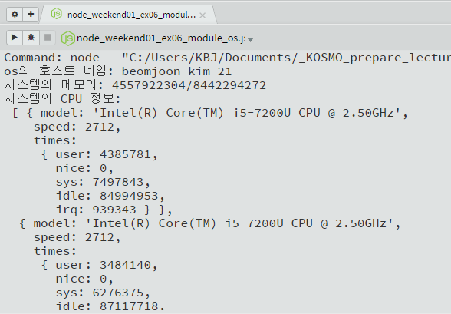
os모듈 예제
var os = require('os');
console.log('os의 호스트 네임: %s', os.hostname());
console.log('시스템의 메모리: %d/%d', os.freemem(), os.totalmem());
console.log('시스템의 CPU 정보: \n', os.cpus());
console.log('시스템의 네트워크 인터페이스 정보\n');
console.dir(os.networkInterfaces());

Slide 19
path 모듈
path 모듈

Slide 20
path모듈
파일 패스를 다루는 path모듈
join() : 여러개의 파일들을 모두 합쳐 하나의 파일 패스로 만들어 준다. 파일 패스를 만들때 구분자 등을 알아서 조정.
dirname() : 파일 패스에서 디렉터리 이름을 반환.
basename() : 파일 패스에서 파일의 확장자를 제외한 이름을 반환.
extname() : 파일 패스에서 파일의 확장자를 반환.

Slide 21
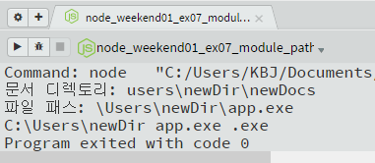
path 모듈 예제
var path = require('path');
//디렉토리 이름 합치기(변환하기)
var directories = ["users","newDir","newDocs"];
var docsDirectory = directories.join(path.sep);
console.log('문서 디렉토리: %s', docsDirectory);
// 디렉토리 이름과 파일명 합치기
var curPath = path.join('/Users/newDir', 'app.exe');
console.log('파일 패스: %s', curPath);
//패스에서 디렉토리, 파일명, 확장자 구별하기
var filename = "C:\\Users\\newDir\\app.exe";
var dirname = path.dirname(filename);
var basename = path.basename(filename);
var extname = path.extname(filename);
console.log(dirname,basename,extname);

Slide 22
util 모듈
util 모듈

Slide 23
util 모듈
util 모듈의 주요 기능
문자열 포맷
상속
is함수(deprecated)

Slide 24
util 모듈
유틸리티 - 포맷
문자열 포맷
util.format(format[, ...])
placeholder
%s : String
%d : Number
%j : JSON
var str1 = util.format('%d + %d = %d', 1, 2, (1+2));
var str2 = util.format('%s %s', 'Hello', 'World');

Slide 25
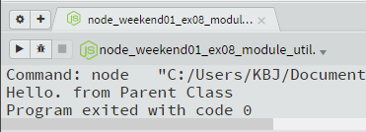
util 모듈을 이용한 상속
상속 : inherits
util.inherits(constructor, superConstructor)
상속 예
util.inherits(ChildClassFunction, ParentClassFunction);
//node_weekend01_ex08_module_util.js
var util = require('util');
function Parent() { }
Parent.prototype.sayHello = function() {
console.log('Hello. from Parent Class');
}
function Child() { }
util.inherits(Child, Parent);
var child = new Child();
child.sayHello();

Slide 26
주소 문자열
url 모듈

Slide 27
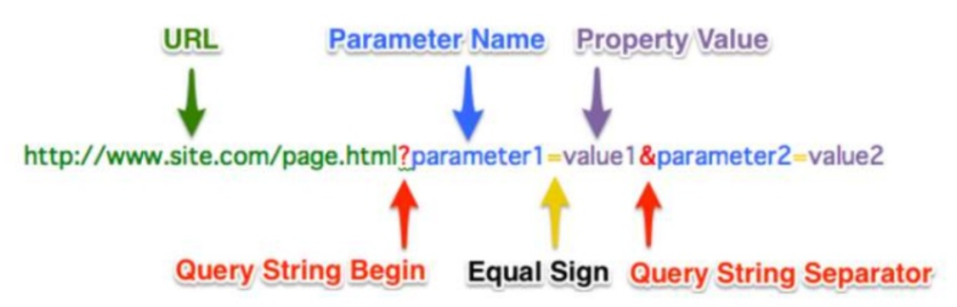
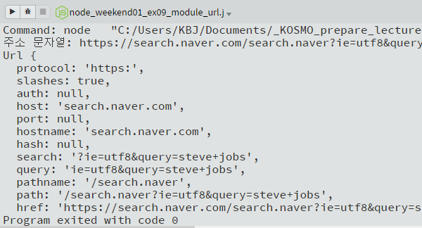
주소 문자열 요청 파라미터
주소문자열은 protocol, host, query string등으로 구분된다.
url 모듈의 주요 메소드
parse() : 주소 문자열을 파싱하여 URL 객체를 만들어 줍니다.
format() : URL 객체를 주소 문자열로 변환 합니다.
var url = require('url');
//주소문자열 URL 객체로 만들기
var curURL = url.parse('https://search.naver.com/search.naver?ie=utf8&query=steve+jobs');
//URL 객체를 주소 문자열로 만들기
var curStr = url.format(curURL);
console.log('주소 문자열: %s', curStr);
console.dir(curURL);

Slide 28
주소 문자열 요청 파라미터 확인
querystring 모듈의 주요 메소드
parse() : 요청 파라미터 문자열을 파싱하여 요청 파라미터 객체로 만들어 줌.
stringify() : 요청 파라미터 객체를 문자열로 변환 함.
var url = require('url');
//주소문자열 URL 객체로 만들기
var curURL = url.parse('https://search.naver.com/search.naver?ie=utf8&query=steve+jobs');
//요청 파라미터 구분하기
var querystring = require('querystring');
var param = querystring.parse(curURL.query);
console.log('요청 파라미터중 query의 값: %s', param.query);
console.log('원본 요청 파라미터: %s', querystring.stringify(param));
(결과는 다음 페이지에 ...)

Slide 29
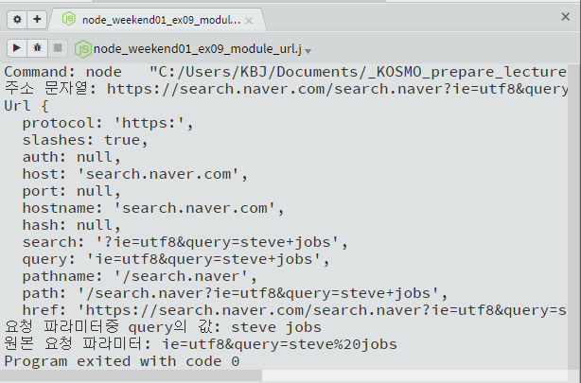
주소 문자열 요청 파라미터 확인
node_weekend01_ex09_module_url.js 의 결과

Slide 30
이벤트 보내고 받기
events 모듈의 EventEmitter 모듈

Slide 31
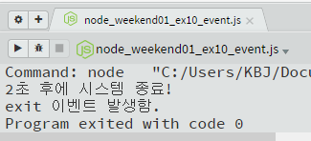
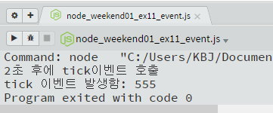
이벤트 보내고 받기
EventEmitter : on()과 emit() 메소드를 이용해서 이벤트를 주고 받는다.
EventEmitter의 주요 메소드
on(event, listener) : 지정한 이벤트의 리스너를 추가.
once(event, listener) : 지정한 이벤트의 리스너를 추가하지만 한번만 실행.
removeListener(event, listener) : 지정한 이벤트에 대한 리스너 제거.
process.on('exit', function() {
console.log('exit 이벤트 발생함.');
});
setTimeout(function() {
console.log('2초 후에 시스템 종료!');
process.exit();
}, 2000);
//사용자가 직접 만든 이벤트 처리
process.on('tick', function(count) {
console.log('tick 이벤트 발생함: %s', count);
});
setTimeout(function() {
console.log('2초 후에 tick이벤트 호출');
process.emit('tick', 555);
}, 2000);

Slide 32
EventEmitter 객체 모듈 만들기
// node_weekend01_ex12_event_calc.js
// 다음 예제의 이벤트 호출 용.
var util = require('util');
var EventEmitter = require('events').EventEmitter;
var Calc = function() {
var self = this;
this.on('stop', function() {
console.log('Calc에 stop event 전달 됨.');
});
};
util.inherits(Calc, EventEmitter);
Calc.prototype.add = function(a,b) {
return a + b;
};
module.exports = Calc;
module.exports.title = 'calculator';

Slide 33
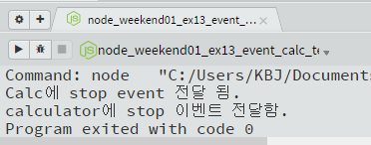
EventEmitter 객체 모듈 만들기
// node_weekend01_ex12_event_calc_test.js
// 앞 예제에서 module.exports = Calc;로 지정한 모듈을 호출 한다.
var Calc = require('./node_weekend01_ex12_event_calc');
var calc = new Calc();
calc.emit('stop');
console.log(Calc.title + '에 stop 이벤트 전달함.');

Slide 34
파일 다루기
fs 모듈

Slide 35
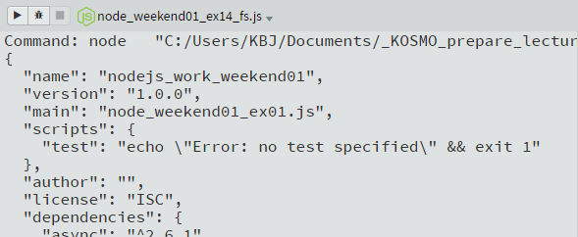
파일 다루기
노드의 파일시스템은 동기식 IO와 비동기식 IO를 함께 제공
Sync : 동기식 IO방식에 붙는다.
파일을 읽고 쓰는 대표적인 4가지 메소드
readFile(filename, [encoding], [callback]) : 비동기식 IO파일을 읽어 들입니다.
readFileSync(filename, [encoding]) : 동기식 IO파일을 읽어 들입니다.
writeFile(filename, data, encoding='utf8', [callback]) : 비동기식 IO파일을 씁니다.
writeFileSync(filename, data, encoding='utf8') : 동기식 IO파일을 씁니다.
동기방식으로 파일 읽기 예제
var fs = require('fs');
// 파일을 동기식 IO로 읽어 들입니다.
var data = fs.readFileSync('./package.json', 'utf8');
// 읽어 들인 데이터를 출력합니다.
console.log(data);

Slide 36

파일 다루기
비동기 방식의 파일 읽기 예제
var fs = require('fs');
// 파일을 비동기식 IO로 읽어 들입니다.
fs.readFile('./package.json', 'utf8', function(err, data) {
// 읽어 들인 데이터를 출력합니다.
console.log(data);
});
//비동기로 먼저 실행
console.log('프로젝트 폴더 안의 package.json 파일을 읽도록 요청');
writeFile() 메소드로 파일 쓰기
var fs = require('fs');
var msg = 'Hello World!';
//파일에 데이터를 쓴다.
fs.writeFile('./output.txt', msg, function(err) {
if(err) {
console.log('Error : ' + err);
}
console.log('output.txt 파일에 데이터 쓰기 완료!');
});

Slide 37
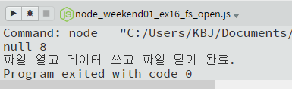
파일 다루기
파일을 직접 열고 닫으면서 읽거나 쓰기
open(path, flags, [mode], [callback]) : 파일을 연다.
read(fd, buffer, offset, length, postion, [callback]) : 지정한 부분의 파일을 읽어 들인다.
write(fd, buffer, offset, length, postion, [callback]) : 파일의 지정한 부분에 데이터 쓴다.
close(fd, [callback]) : 파일을 닫아 준다.
파일에 데이터 쓰기
var fs = require('fs');
// 파일에 데이터를 씁니다.
fs.open('./output.txt','w', function(err, fd) {
if(err) throw err;
var buf = new Buffer('안녕!\n');
fs.write(fd, buf, 0, buf.length, null, function(err, written, buffer){
if(err) throw err;
console.log(err, written, buffer);
fs.close(fd, function() {
console.log('파일 열고 데이터 쓰고 파일 닫기 완료.');
});
});
});

Slide 38
파일 다루기
파일을 열 때 사용하는 대표적인 플래그
'r' : 읽기에 사용하는 플래그. 파일 없으면 예외 발생
'w' : 쓰기에 사용하는 플래그. 파일 없으면 만들어지고 있으면 덮어씀.
'w+' : 읽기와 쓰기 모두 사용 가능. 파일 없으면 만들어 짐. 덮어쓰기.
'a+' : 읽기와 추가에 모두 사용가능. 파일이 없으면 만들어 짐. 내용 추가.

Slide 39
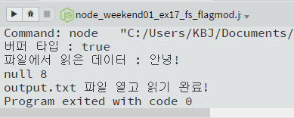
파일 다루기
파일을 열고 읽기
var fs = require('fs');
// 파일에서 데이터를 읽어 들입니다.
fs.open('./output.txt', 'r', function(err, fd) {
if(err) throw err;
var buf = new Buffer(10);
console.log('버퍼 타입 : %s', Buffer.isBuffer(buf));
fs.read(fd, buf, 0, buf.length, null, function(err, bytesRead, buffer){
if(err) throw err;
var inStr = buffer.toString('utf8', 0, bytesRead);
console.log('파일에서 읽은 데이터 : %s', inStr);
console.log(err, bytesRead, buffer);
fs.close(fd, function() {
console.log('output.txt 파일 열고 읽기 완료!');
});
});
});

Slide 40
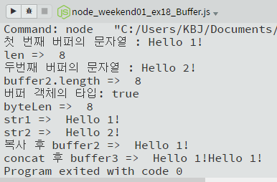
파일 다루기
버퍼 객체 사용 방법
//버퍼 객체를 크기만 지정하여 만든 후 문자열을 쓰기
var output = "Hello 1!";
var buffer1 = new Buffer(10);
var len = buffer1.write(output, 'utf8');
console.log('첫 번째 버퍼의 문자열 : %s', buffer1.toString());
console.log('len => ', len);
//버퍼 객체를 문자열을 이용해 만들기
var buffer2 = new Buffer('Hello 2!', 'utf8');
console.log('두번째 버퍼의 문자열 : %s', buffer2.toString());
console.log('buffer2.length => ', buffer2.length);
//버퍼객체 타입 확인
console.log('버퍼 객체의 타입: %s', Buffer.isBuffer(buffer1));
//버퍼 객체에 들어있는 문자열 데이터를 문자열 변수로 변환
var byteLen = Buffer.byteLength(output);
var str1 = buffer1.toString('utf8', 0, byteLen);
var str2 = buffer2.toString('utf8');
console.log('byteLen => ', byteLen);
console.log('str1 => ', str1);
console.log('str2 => ', str2);
//첫번째 버퍼 객체의 문자열을 두번째 버퍼 객체로 복사
buffer1.copy(buffer2, 0, 0, len);
console.log('복사 후 buffer2 => ', buffer2.toString('utf8'));
//두개의 버퍼 연결
var buffer3 = Buffer.concat([buffer1, buffer2]);
console.log("concat 후 buffer3 => ", buffer3.toString('utf8'))

Slide 41
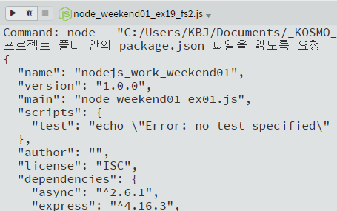
파일 다루기
fs객체로 스트림 단위로 파일 읽고 쓰기
fs.createReadStream(path, [options]) : 파일을 읽기 위한 스트림 객체를 만든다.
fs.createWriteStream(path, [options]) : 파일을 쓰기위한 스트림 객체를 만든다.
var fs = require('fs');
var infile = fs.createReadStream('./output.txt', {flags:'r'});
var outfile = fs.createWriteStream('./output2.txt', {flags: 'w'});
infile.on('data', function(data){
console.log('읽어 들인 데이터', data);
outfile.write(data);
});
infile.on('end', function() {
console.log('파일 읽기 종료.');
outfile.end(function() {
console.log('파일 쓰기 종료.');
});
});

Slide 42
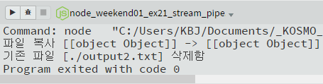
파일 다루기
pipe() 메소드로 두개의 파일을 붙여주기
pipe() 메소드로 연결만 해도 파일의 내용이 복사 됨.
var fs = require('fs');
var inname = './output.txt';
var outname = './output2.txt';
fs.exists(outname, function(exists){
if(exists) {
fs.unlink(outname, function(err){
if(err) throw err;
console.log('기존 파일 ['+outname+'] 삭제함');
});
} //end of if
var infile = fs.createReadStream(inname, {flags: 'r'});
var outfile = fs.createWriteStream(outname, {flags: 'w'});
infile.pipe(outfile);
console.log('파일 복사 ['+infile+'] -> ['+outfile+']');
});

Slide 43
Http 모듈
http 모듈

Slide 44

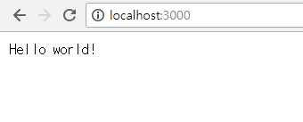
http모듈
http 모듈로 요청 파일 내용 읽고 응답
//http 모듈을 사용해 사용자 요청 시 파일 읽기
var fs = require('fs');
var http = require('http');
var server = http.createServer(function(req, res) {
// 파일을 읽어 응답 스트림과 pipe()로 연결
var instream = fs.createReadStream('./output.txt');
instream.pipe(res);
});
server.listen(3000);
웹 서버
읽기 스트림
출력 스트림

Slide 45
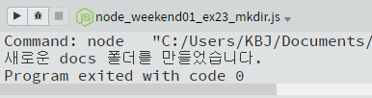
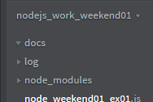
http 모듈
fs 모듈로 새 디렉터리 만들고 삭제
fs.exists() : 파일 디렉토리가 존재 하는지 확인한다.
fs.mkdir() : 디렉토리를 생성한다.
fs.rmdir() : 디렉토리를 제거 한다.
var fs = require('fs');
fs.exists('./docs', function(exists) {
if(exists) {
fs.rmdir('./docs', function(err) {
if(err) throw err;
console.log('docs 폴더를 삭제 했습니다')
});
} else {
fs.mkdir('./docs', 0666, function(err) {
if(err) throw err;
console.log('새로운 docs 폴더를 만들었습니다.');
});
}
});

Slide 46
자바스크립트 콜백 함수
단순한 자바스크립트 콜백 함수 예제

Slide 47
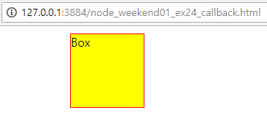
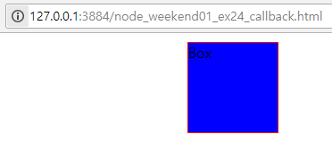
자바스크립트 콜백함수
<!DOCTYPE html>
<html lang="en">
<head>
<meta charset="UTF-8">
<title>Document</title>
<style>
#box {
width: 100px;
height: 100px;
border: 1px solid red;
background: yellow;
position: absolute;
top: 10px;
left: 100px;
}
</style>
</head>
<body>
<div id="box">Box</div>
</body>
</html>
<script>
function move(element, goal, callback) {
element.callback = callback;
var x = element.offsetLeft;
var direction = goal > x ? true : false;
var fn = setInterval(function() {
if(direction) {
x += 10;
if(x >= goal) {
clearInterval(fn);
element.callback();
}
} else {
x -= 10;
if(x <= goal) {
clearInterval(fn);
element.callback();
}
}
element.style.left = x + 'px';
},100);
}
window.onload = function() {
var box = document.getElementById('box');
move(box, 300, function() {
console.log(this);
this.style.background = 'blue';
});
};
</script>

Slide 48
콜백 헬
콜백 헬 예제

Slide 49
콜백과 콜백 헬
콜백 함수 다시 보기
비동기 함수 - 콜백 함수 사용
function asyncTask(path, function(result) {
//결과 처리
});

Slide 50
콜백과 콜백 헬
비동기 동작과 콜백
비동기 동작의 연속
task1 실행 이후에 task2 실행
task1 실행 결과를 이용해서 task2 실행
콜백의 연속된 호출
연속된 비동기 동작의 예
이미지 업로드 후 데이터 베이스에 저장
다수의 이미지에서 썸네일 생성 후 업로드

Slide 51
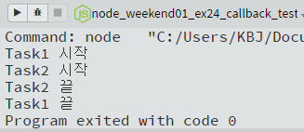
콜백과 콜백 헬
연속된 비동기 동작 코드
비동기 동작 연속 실행
실행
function task1(callback) {
console.log('Task1 시작');
setTimeout(function() {
console.log('Task1 끝');
//callback();
},300);
}
function task2(callback) {
console.log('Task2 시작');
setTimeout(function() {
console.log('Task2 끝');
//callback();
}, 200);
}
task1()
task2()

Slide 52
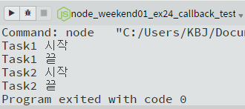
콜백과 콜백 헬
연속된 비동기 동작 코드
task1 실행 이후에 task2 실행
function task1(callback) {
console.log('Task1 시작');
setTimeout(function() {
console.log('Task1 끝');
callback();
},300);
}
function task2(callback) {
console.log('Task2 시작');
setTimeout(function() {
console.log('Task2 끝');
callback();
}, 200);
}
task1(function() {
task2(function() {
}) ;
});

Slide 53
콜백과 콜백 헬
연속된 비동기 동작 코드
task1 실행 결과를 task2 에서 사용
task1(args1, function(result) {
var args2 = result.value;
task2(args2, function(result) {
//
});
});

Slide 54
콜백과 콜백 헬
콜백 헬 : 콜백의 연속적인 사용으로 발생하는 현상
그러다가 콜백 헬에 빠지게 된다.
task1(a, b, function(err, result) {
task2(c, function(err, result2) {
task3(d, function(err, result3) {
task4(e,f, function(err, result4) {
// 비동기 동작
});
});
});
});

Slide 55
콜백과 콜백 헬
콜백 헬 탈출 하기
콜백 헬 탈출 하기 - 100% 해결책이 되지 못한다.
task1(a, b, task1Callback);
function task1Callback(result) {
task2(c, task2Callback);
});
function task2Callback(result) {
// task3 호출
}

Slide 56
Async 모듈
콜백헬의 해결책 : Async 모듈

Slide 57
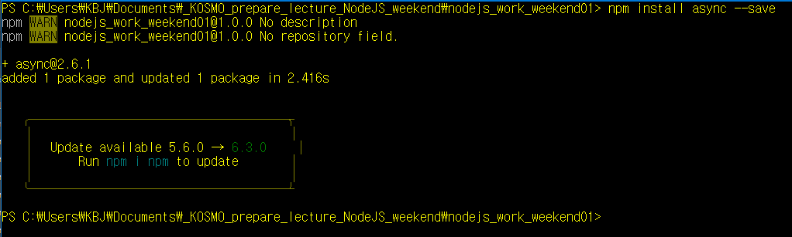
Async
비동기 동작의 흐름제어
Async 모듈
https://github.com/caolan/async
모듈 설치
npm install async
자바스크립트용 라이브러리
'async js'로 검색 하면 쉽게 찾을 수 있다.

Slide 58
Async
Async의 대표적인 기능
행위 순서 제어
series, seriesEach
parallels
waterfall
콜렉션(배열, 객체)
each
forEachOf
map, filter

Slide 59
Async
Async의 순차 실행
series(tasks, [callback])
async.series(
[
태스크1,
태스크2,
태스크n
],
function(err, results) {
콜백 함수 기능
}
);

Slide 60
Async
순차 실행
callback 호출 : 다음 태스크로 진행
태스크 완료 : 다음 태스크 실행
콜백 함수 기능으로 동작 결과 전달
function(callback) {
// 태스크 성공
callback(null, result)
}

Slide 61
Async
순차 실행
태스크 에러 발생 : 에러 전달
다음 태스크 실행 안함
마무리 콜백으로 에러 전달
function(callback) {
// 에러 발생
callback(err, null);
}

Slide 62
Async
연속 동작 마무리
serial 마무리
results 에는 각 태스크의 결과가 배열 형태로 전달
async.series([태스크1, 태스크2, 태스크2],
function(err, results){
if(err) {
//태스크 진행 중 에러 : callback(err, null)
return;
}
//마무리 동작
}
);

Slide 63
Async
async.series 예제 코드
async.series
async.series( [
function task1(callback) {
callback(null, 'result1');
},
function task2(callback) {
callback(null, 'result2');
},
function task3(callback) {
callback(null, 'result3');
}
],
function(err, results) {
//results : ['result1','result2','result3']
}

Slide 64
Async
순차 실행
태스크로 정보를 전달하려고 할 때 : async.waterfall
다음 태스크로 전달할 겂을 콜백의 파라미터로
태스크 함수의 파라미터로 전달 이전 태스크의 값 전달
function task1(callback) {
callback(null, 'value');
},
function task2(arg, callback) {
callback(null, 'hello', 'world');
}

Slide 65
Async
async.waterfall 예제 코드
async.waterfall 샘플 코드
async.waterfall([
function task1(callback) {
callback(null, 'value');
},
function task2(arg, callback) {
callback(null, 'value1', 'value2');
},
function task3(arg1, arg2, callback) {
callback(null, 'result');
}
],
function(err, results) {
}
);

Slide 66
Async
동시 실행
여러 태스크를 동시에 실행
모든 태스크를 마치면 완료 콜백
parallel(tasks, [callback])
사용 방식
async.parallel([
task1,
task2,
task3
],
function(err, results) {
//['태스크1 결과','태스크1 결과','태스크3 결과']
}
);

Slide 67
Async
동시 실행 예제 코드
async.parallel 예제 코드
async.parallel(
[
function(callback) {
callback(null, '태스크 1 결과');
},
function(callback) {
callback(null, '태스크 2 결과');
},
function(callback) {
callback(null, '태스크 3 결과');
}
],
function(err, results) {
console.log('모든 태스크 종료 결과 : ', results);
}

Slide 68
Async
콜렉션과 비동기 동작
콜렉션 내 각 항목을 사용하는 비동기 동작
다수의 파일(배열)을 비동기 API로 읽기
다수의 파일을 비동기 API로 존재하는지 확인하기
( 비동기 동작이 언제 끝날지 알수 없으므로 제어하는 프로그램이 추가되어야 한다)
비동기 순회 동작 (공식 홈페이지 참조)
each, eachSeries, eachLimit
map, filter
reject, reduct
...

Slide 69
Async
콜렉션과 비동기 동작
콜렉션과 사용하기 : each
each(err, iterator, [callback])
예제 코드
async.each(array, function(item, callback) {
// 배열 내 항목 item을 사용하는 비동기 동작
callback(null);
},
function(err) {
//async.each 완료
}

Slide 70
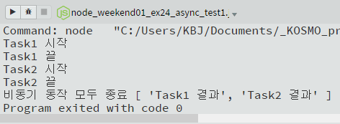
Async 예제1
function task1(callback) {
console.log('Task1 시작');
setTimeout(function() {
console.log('Task1 끝');
callback(null, 'Task1 결과');
}, 300);
}
function task2(callback) {
console.log('Task2 시작');
setTimeout(function() {
console.log('Task2 끝');
callback(null, 'Task2 결과');
}, 200);
}
var async = require('async');
async.series([task1, task2], function(err, results){
console.log('비동기 동작 모두 종료', results);
});

Slide 71
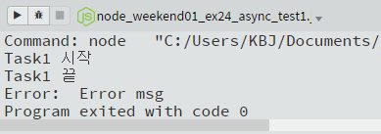
Async 예제2
function task1(callback) {
console.log('Task1 시작');
setTimeout(function() {
console.log('Task1 끝');
callback('Error msg', 'Task1 결과');
}, 300);
}
function task2(callback) {
console.log('Task2 시작');
setTimeout(function() {
console.log('Task2 끝');
callback(null, 'Task2 결과');
}, 200);
}
var async = require('async');
async.series([task1, task2], function(err, results){
if(err) {
console.log('Error: ', err);
return;
}
console.log('비동기 동작 모두 종료', results);
});

Slide 72
Promise
비동기 동작의 흐름제어

Slide 73
Promise
Promise
비동기 동작의 흐름 제어
사이트 : www.promisejs.org
Javascript ES6에 추가
Node.js 4.x 이후 모듈 설치 필요 없음

Slide 74
Promise
Promise 생성
Promise 객체 생성
new Promise(function() {
// 비동기 동작
});

Slide 75
Promise
Promise 상태
Promise의 상태
pending: 동작 완료 전
fullfilled : 비동기 동작 성공
rejected : 동작 실패

Slide 76
Promise
Promise 상태 반영
Promise 생성, 상태 반영
성공적으로 완료 : fullfill 호출
에러 상황 : reject 호출
Promise 생성, 상태 반영 소스
new Promise(function(fulfill, reject) {
// 비동기 동작
if(err) {
reject(err);
} else {
fullfill(result);
}
});

Slide 77
Promise
Promise 이후 동작
Promise 이후의 동작 : then
fullfilled 상태일 때의 콜백
rejected 상태일 때의 콜백
코드 형태
new Promise(task).then(fullfilled, rejected);
function fullfilled(result) {
// fullfilled 상태일 때의 동작
}
function rejected(err) {
// rejected 상태일 때의 동작
}

Slide 78
Promise
Promise를 사용하는 태스크
Promise를 사용하는 태스크
태스크 사용 코드
task(arg).then(fullfilled, rejected);
function task() {
return new Promise(function(fullfill, reject) {
if(success) {
fullfill('Success');
}else{
reject('Error');
}
});
}

Slide 79
Promise
흐름 제어
Async, Promise
Async : Flow Control
Promise : Chain

Slide 80
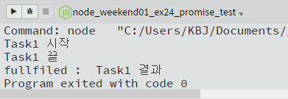
Promise 예제1
function task1(fullfill, reject) {
console.log('Task1 시작');
setTimeout(function() {
console.log('Task1 끝');
fullfill('Task1 결과');
}, 300);
}
function fullfilled(result) {
console.log('fullfiled : ', result);
}
function rejected(err) {
console.log('rejected : ', err);
}
new Promise(task1).then(fullfilled, rejected);

Slide 81
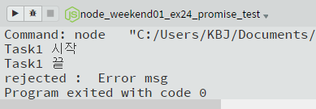
Promise 예제2
function task1(fullfill, reject) {
console.log('Task1 시작');
setTimeout(function() {
console.log('Task1 끝');
//fullfill('Task1 결과');
reject('Error msg');
}, 300);
}
function fullfilled(result) {
console.log('fullfiled : ', result);
}
function rejected(err) {
console.log('rejected : ', err);
}
new Promise(task1).then(fullfilled, rejected);

Slide 82
웹 서버 만들기
http 모듈

Slide 83

웹서버 만들기
http 모듈 : HTTP 프로토콜로 요청하는 내용과 응답을 모두 처리할 수 있다.
익스프레스(Express) : 좀 더 쉽고 빠르게 웹 서버를 구성 할 수 있다.
http 모듈
(1) createServer
클라이언트(웹브라우저)
사이트 요청
웹 서버
3000
응답
(2) listen
var http = require('http');
// 웹 서버 객체를 만든다.
var server = http.createServer();
//3000번 포트로 요청 대기 포트 지정
var port = 3000;
server.listen(port, function() {
console.log('웹 서버가 시작 되었습니다.', port);
});

Slide 84

웹서버 만들기
listen(port, [hostname], [backlog], [callback]) : 서버를 실행하여 대기시킵니다.
close(callback) : 서버를 종료 합니다.
본인 PC의 ip알아내기 cmd 명령어
ipconfig /all
리눅스에서 ip알아내기 명령어
ifconfig
var http = require('http');
// 웹 서버 객체를 만든다.
var server = http.createServer();
//웹 서버를 시작하여 host와 port 지정 설정
var host = "192.168.0.51";
var port = 3000;
server.listen(port, host, '50000', function() {
console.log('웹 서버가 시작 되었습니다. %s:%d', host, port);
});

Slide 85
웹 서버 만들기
클라이언트가 웹 서버 요청 시 발생하는 이벤트
connection : 클라이언트가 접속하여 연결이 만들어질 때 발생하는 이벤트
request : 클라이언트가 요청할 때 발생하는 이벤트
close : 서버를 종료할 때 발생하는 이벤트

Slide 86
http 통신

Slide 87
HTTP 통신
HTTP
웹(www)의 주역!
HTTP : Hyper Text Transfer Protocol
하이퍼텍스트 - 하이퍼링크로 논리적으로 연결된 문서
ex) HTML

Slide 88
HTTP 통신
HTTP 통신의 특징
HTTP 통신
요청(Request)
응답(Response)
요청과 응답 과정
웹 브라우저 -> 주소 입력 -> 요청 -> 웹 서버 -> 응답 -> 웹 브라우저
서버와 클라이언트 간에 여러 번의 요청과 응답이 이루어진다.
이미지, 텍스트, js, css 등의 각각의 요청과 응답이 이루어진다.
웹브라우저
개발자 도구

Slide 89
HTTP 요청
HTTP 메세지 구조
요청 메세지
요청 라인
요청 헤더 필드
요청 바디(엔티티)

Slide 90
HTTP 요청
요청라인
요청 메소드
요청 URL
HTTP 버전
GET http://en.wikipedia.org/wiki/The_Scream HTTP/1.1

Slide 91
HTTP 요청
HTTP 메소드
HTTP메소드 : 리소스를 다루는 행위
GET : 리소스를 얻어오는 요청
POST : 리소스 전송 요청
PUT : 저장 요청(수정)
DELETE : 삭제

Slide 92
HTTP 요청
요청 헤더
헤더는 {키:값} 방식으로 작성
주요 요청 헤더
Accept : 클라이언트가 받을 수 있는 컨텐츠
Cookie : 쿠키
Content-Type : 메세지 바디(엔티티)의 종류
Content-Length : 메세지 바디의 길이
If-Modified-Since : 특정 날짜 이후에 변경 됐을 때만

Slide 93
HTTP 요청
요청 정보 전달
URL을 이용해서 요청 정보 전달
GET 메소드, TRACE 메소드
경로와 쿼리 스트링 사용
http://도메인/경로?쿼리스트링
메세지 바디를 사용하지 않는다.

Slide 94
HTTP 요청
요청 정보 전달
URLEncoded 방식
메세지 헤더(컨텐츠 타입)
application/x-www-form-urlencoded
메세지 바디 : 쿼리 문자열
메세지 예
Content-Type : application/x-www-form-urlencoded
title=TitleValue&content=ContentValue

Slide 95
HTTP 요청
요청 정보 전달
멀티 파트를 이용한 요청 정보 전달
바이너리 파일을 올리는 경우에 주로 사용
하나의 메시지 바디에 파트를 나눠서 작성
메시지 헤더
컨텐츠 타입: 파트 구분자 (boundary)
multipart/form-data; boundary=frontier

Slide 96
HTTP 요청
요청 정보 전달
각 파트별 컨텐츠 타입
파트로 구성된 바디
--frontier
Content-Type: text/plain
This is the body of the message.
--frontier
Content-Type : application/octet-stream
Content-Transfer-Encoding: base64
.....
--frontier--

Slide 97
HTTP 요청
요청 정보 전달
요청 정보 전달
메시지 바디를 사용 여부
바디의 인코딩 방식
URL로 요청 정보 전달: 바디 분석 불필요

Slide 98
HTTP 응답
HTTP 메시지 구조
응답 메시지
응답 상태 라인
응답 헤더 필드
응답 바디

Slide 99
HTTP 응답
응답 메시지
응답 상태 라인
버전
상태 코드
상태 메시지 -> HTTP/1.1 200 OK
(버전 상태코드 메시지)

Slide 100
HTTP 응답
상태 코드
상태코드 : 서버의 응답
대 분류
1xx : 정보
2xx : 성공
3xx : 리다이렉션
4xx or 5xx : 오류

Slide 101
HTTP 응답
상태 코드
상태 코드 : 2xx
200 : OK. 요청 성공
201 : Created. 생성 요청 성공
202 : Accepted : 요청 수락. 요청 처리는 보장 안됨
203 : Non-authoritavive Information
204 : Non Content ...

Slide 102
HTTP 응답
상태 코드
상태 코드 : 3xx
300 : Multiple choices. 여러 리소스에 대한 요청 결과 목록
301, 302, 303 : Redirect. 리소스 위치가 변경된 상태
304 : Not Motified. 리소스가 수정되지 않았음 ...

Slide 103
HTTP 응답
상태코드
상태 코드 : 4xx
400 : Bad Request. 요청 오류
401 : Unauthorized. 권한 없는 상태
403 : Forbidden. 요청 거부 상태
404 : Not Found. 리소스가 없는 상태 ...

Slide 104
HTTP 응답
상태 코드
상태 코드 : 5xx
500 : Internal Server Error. 서버가 요청 처리를 못하는 상태
501 : Not Implemented. 서버가 지원하지 않는 요청
503 : Server Unavailable. 과부하 등으로 당장 서비스가 불가능한 상태...

Slide 105
HTTP 응답
응답 메시지 헤더
응답 메시지 헤더
주요 헤더 필드
Content-Type : 바디 데이터의 타입
Content-Length : 바디 데이터 크기
Set-Cookie : 쿠키 설정
ETag : 엔티티 태그

Slide 106
HTTP 응답
응답 메시지 바디
바디 데이터
HTML
XML/JSON
Octet Stream 등
바디 기록 방식 : Content-Type 헤더 필드

Slide 107
HTTP 응답
응답 메시지
컨텐츠 타입 (중요)
메시지 헤더에 기록
필드 이름 content-type
대분류/소분류
주요 컨텐츠 타입
text/plain, text/html
application/xml, application/json
image/png, image/jpg
audio/mp3, video/mp4

Slide 108
HTTP 응답
응답 메시지
HTML 응답 메시지 헤더
content-type:text/html
HTML 응답 메시지 바디
<html>
<body>
<h1>Hello Node.js</h1>
</body>
</html>

Slide 109
HTTP 응답
응답 메시지
HTML 응답 메시지 헤더
content-length: 73228
content-type : image/jpeg
HTML응답 메시지 바디
이미지 등의 응답 메시지 ......

Slide 110
HTTP 응답
응답 메시지
컨테츠 타입이 안 맞으면? 내용이나 글자가 깨진다.
컨텐츠 타입 : application/json
실제 바디 데이터 : 이미지
제대로 표현하지 못한다.

Slide 111
HTTP 모듈
HTTP 모듈
HTTP 모듈, 기본 모듈
var http = reqire('http');
HTTP 서버
클라이언트의 요청 메시지 수신
클라이언트에게 응답 메시지 전송
HTTP 클라이언트
서버로 요청 메시지 전송
서버의 응답 메시지 수신

Slide 112
HTTP 모듈
HTTP 모듈 클래스
서버용 클래스
http.Server : HTTP 서버
http.IncomingMessage : HTTP 서버의 요청 메시지, Readable Stream
http.ServerResponse : HTTP 서버의 응답 클래스
HTTP 클라이언트
http.Client : HTTP 클라이언트
http.ClientRequest : HTTP 클라이언트 요청 메시지
http.IncomingMessage : HTTP 서버의 응답 메시지, Readable Stream
(Client) (Server)
ClientRequest -------> IncomingMessage
IncomingMessage <------- ServerReponse

